Slide 1
BIVIERS Aménagement Urbain Route de Meylan
Réunion Publique
01 décembre 2021

Slide 2
La Zone de Travaux
Direction St Ismier
Chemin du Boeuf
TRAVAUX Route de Meylan sur 320ml environ
Chemin de la Grivelières
Direction Meylan
Chemin des Tières

Slide 3
Demandes de la Commune et Objectifs des travaux de voirie
Réfection de la Route de Meylan
Réduction sensible des vitesses pratiquées

Slide 4
La Situation Actuelle
Zone de rencontre, priorité aux modes doux
Route en mauvais état en surface,
mais bonne structure en profondeur,
Canalisations d’eaux pluviales présentant de nombreux désordres sur tout le linéaire des travaux

Slide 5
La Zone de rencontre
Voie en agglomération constituant une zone affectée à la circulation de tous les usagers
Les piétons circulent sur la chaussée sans y stationner
Ils bénéficient de la priorité sur les véhicules
Le piéton est présent et les autres usagers partagent la chaussée avec lui
Vitesse limitée à 20 km/h

Slide 6
Etat actuel de la Route de Meylan
Nombreux matériaux différents utilisés en revêtement de surface (enrobés, bétons…) ; vieillissement différent,
Chaussée en V,
Caniveau des Eaux Pluviales central béton,

Slide 7
Etat actuel de la canalisation d’eaux pluviales
Secteur entre Chemin du Bœuf et Chemin de la Grivelière en diamètre 300mm
Nombreuses contrepentes,
Déviations angulaires,
Branchements borgnes (en dehors des regards de visite)

Slide 8
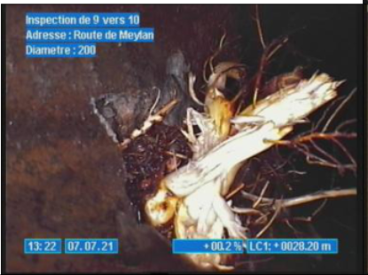
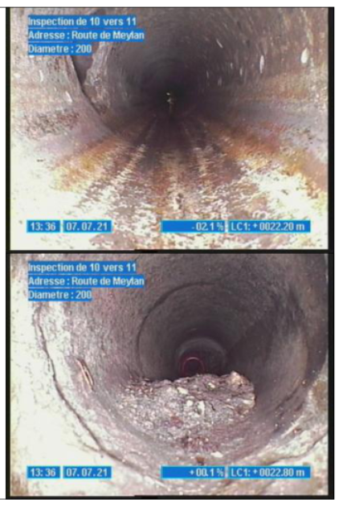
Etat actuel de la canalisation d’eaux pluviales
Secteur entre Chemin de la Grivelière et Chemin des Tières en diamètre 200mm
Contrepentes,
Déviations angulaires,
Branchements borgnes (en dehors des regards de visite)
Capacité hydraulique faible et diminuée encore par des débris et racines

Slide 9
Les Principaux Aménagements Proposés
Reprise de la chaussée uniformisée en enrobés,
Maintient de la Zone de rencontre avec renforcement de la signalétique,
Mise en place de 3 plateaux surélevés
Carrefours identifiés en enrobés colorés teinte rouge (cf Chemin de Moidieu)
Bande purement piétonne en résine colorée (option)
Reprise de la zone de l’arrêt de bus (quai et espace vert)
Remplacement/Ajout de plots bois en rive
Compléments sur le réseau d’éclairage public
Maintient et reprofilage du profil en V
Remplacement des canalisations d’eaux pluviales
Substitution du caniveau central béton par une engravure et résine
Reprise de la géométrie des carrefours pour réorienter les eaux de surface

Slide 10
Le principe de circulation
Entre l’arrêt de bus et le Chemin de la Grivelière = régime de Priorité direction Meylan
Autres secteurs = double sens croisement au pas

Slide 11
Le profil de voirie projet
Pente de 2% vers le centre de la voie
Fonction des seuils existants conservés
Le piéton chemine sur la totalité de la chaussée

Slide 12
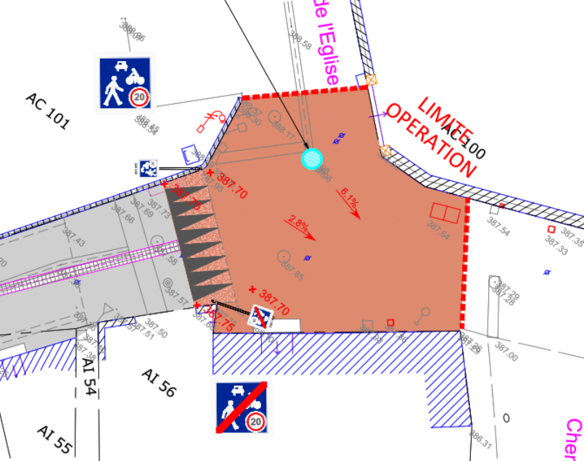
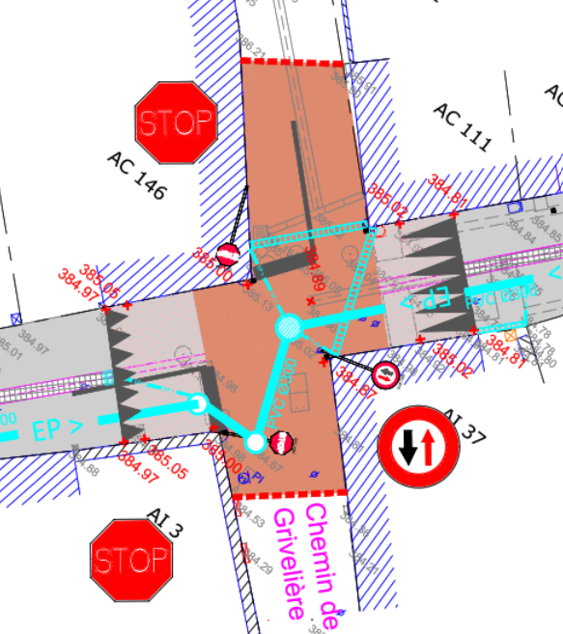
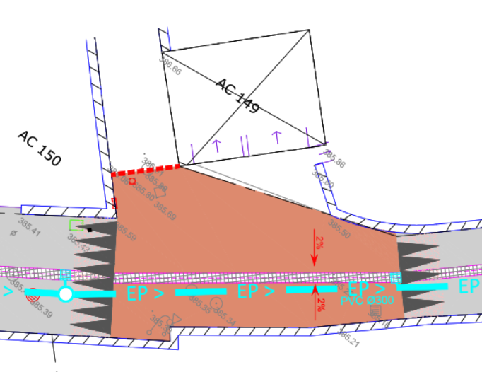
Les Plateaux « surélevés »
Chemin de l’Eglise
Chemin de la Grivelière
Au droit des garages privés

Slide 13
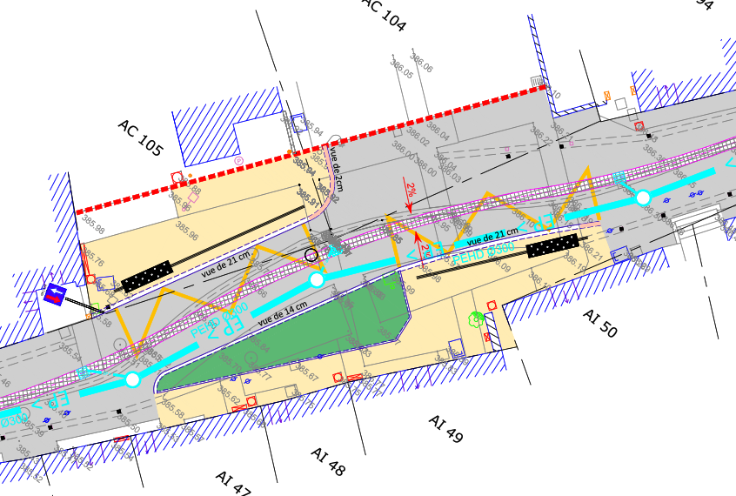
L’arrêt de bus « Biviers Le Haut »
Quais accessibles PMR dans chaque sens
Aménagement de l’espace vert

Slide 14
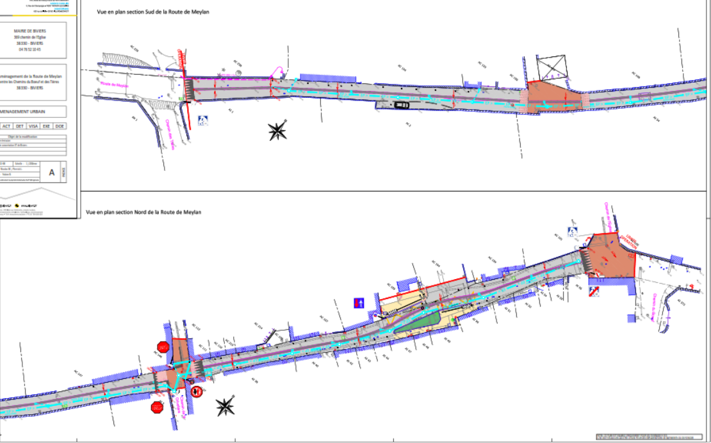
Vue en plan générale de l’aménagement

Slide 15
Le Planning Prévisionnel Etudes et Travaux
Lancement de la consultation des entreprises début janvier pour réponse fin janvier/début février 2022
Commission d’appel d’offre et attribution en février 2022
Période de préparation en avril pour début de travaux mi-mai 2022
Durée de travaux de 3 mois

